Slide 1

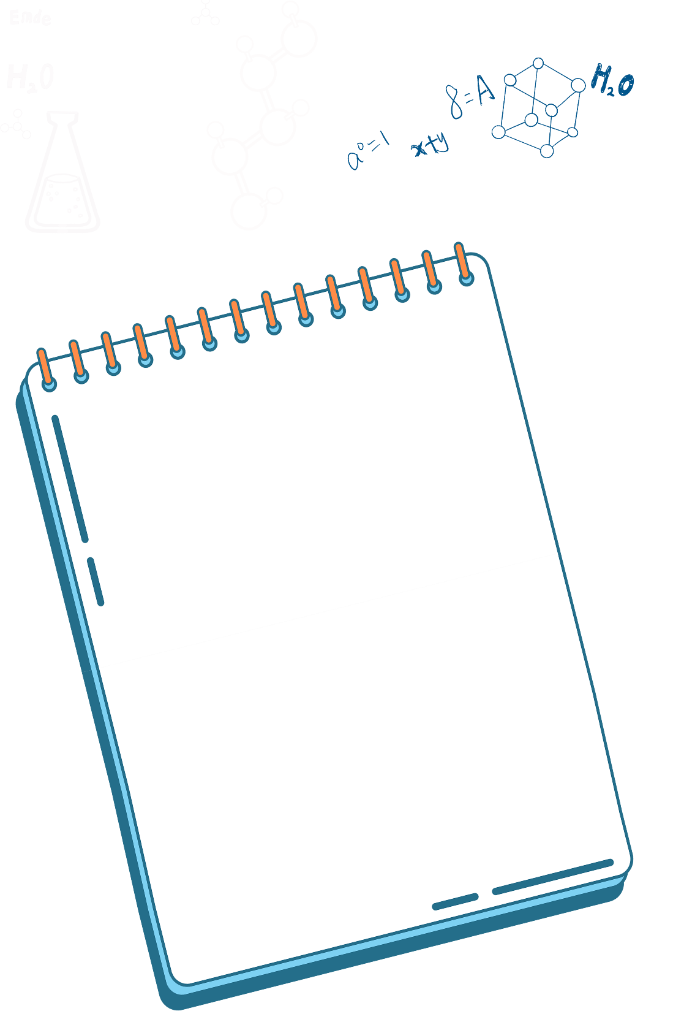







Slide 2

1/ Nhận biết được các yếu tố cơ bản của khối lập phương, khối hộp chữ nhật là đỉnh, mặt, cạnh
2/ Đếm được số lượng đỉnh, mặt, cạnh của khối lập phương, khối hộp chữ nhật
3/ Nêu các đồ vật có hình khối lập phương , khối hộp chữ nhật.

Slide 3






Slide 4


Xác định lại đỉnh và cạnh của hình chữ nhật và hình vuông

Slide 5
Đỉnh của tớ
Tớ có đỉnh và
có cạnh!
Cạnh của tớ
Hình vuông

Slide 6
Đỉnh của tớ
Tớ có đỉnh và
có cạnh!
Cạnh của tớ
Hình chữ nhật

Slide 7


Slide 8

Tớ cũng có đỉnh, có cạnh và còn có các mặt nữa cơ!
Các mặt của tớ là hình chữ nhật
Khối hộp chữ nhật

Slide 9
Tớ cũng có đỉnh, có cạnh và còn có các mặt nữa cơ!
Các mặt của tớ là đều là hình vuông
Khối lập phương

Slide 10
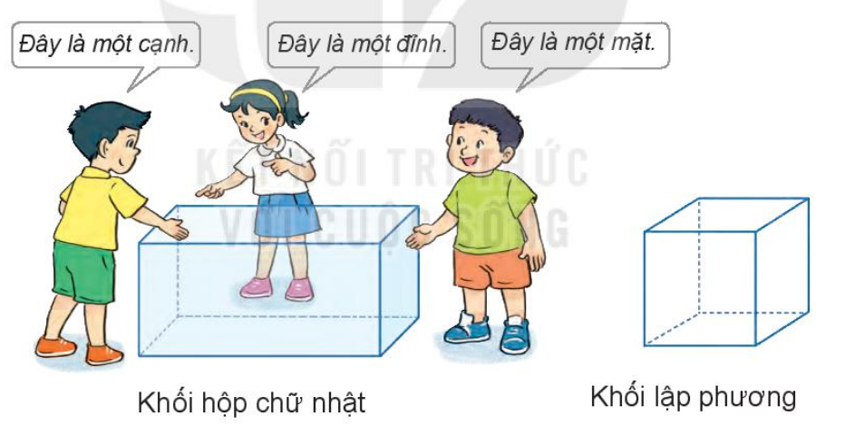

Slide 11
Các mặt đều là hình chữ nhật, có 6 mặt
Có 8 đỉnh, 12 cạnh
Khối hộp chữ nhật

Slide 12
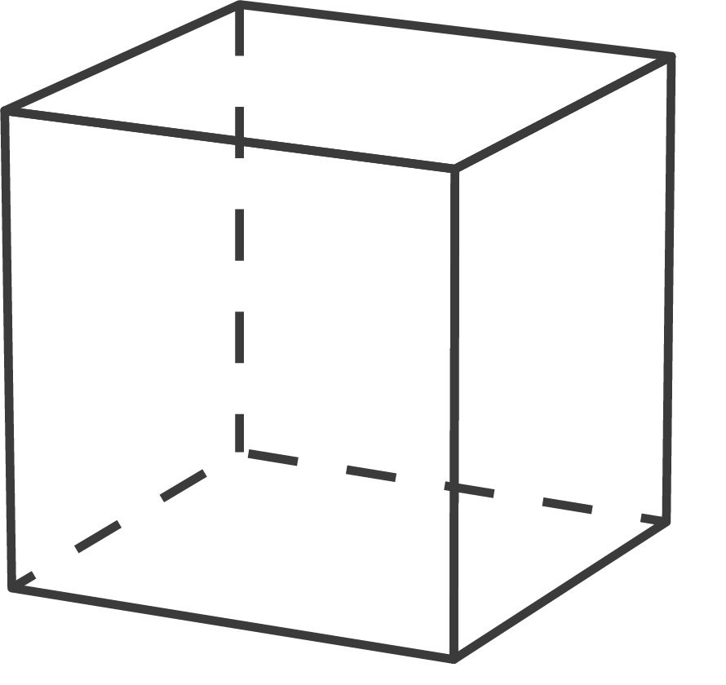
Các mặt đều là hình vuông, có 6 mặt
Có 8 đỉnh, 12 cạnh
Khối lập phương

Slide 13
Khối hộp chữ nhật và khối lập phương đều có
8 đỉnh, 6 mặt và 12 cạnh.
Các mặt của khối hộp chữ nhật đều là hình chữ nhật.
Các mặt của khối lập phương đều là hình vuông.

Slide 14


Slide 15

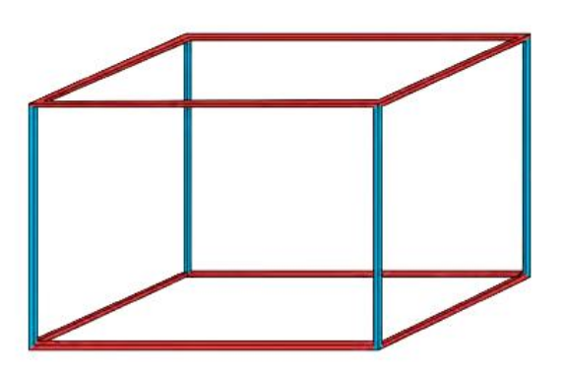
Một chiếc khung sắt có dạng khối hộp chữ nhật có các cạnh được sơn màu như hình vẽ.
Có mấy cạnh được sơn màu xanh, mấy cạnh được sơn màu đỏ?
Có 4 cạnh được sơn màu xanh
Có 8 cạnh được sơn màu đỏ

Slide 16


Một chiếc khung sắt có dạng khối hộp chữ nhật có các cạnh được sơn màu như hình vẽ.
b) Chọn câu trả lời đúng
Người ta lắp một tấm gỗ vừa khít vào mặt trước của chiếc khung sắt đó. Miếng gỗ cần lắp có dạng hình gì?
Hình tròn
Hình tam giác
Hình chữ nhật

Slide 17

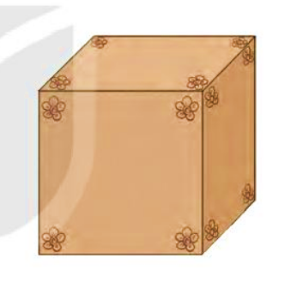

Số?
Ở gần mỗi đỉnh của chiếc hộp gỗ dạng khối lập phương, bác Hà chạm ba bông hoa (như hình vẽ).
Bác Hà đã chạm
tất cả bông hoa
24

Slide 18


Slide 19

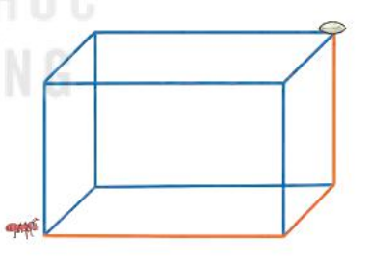
Con kiến bò theo đường màu cam trên chiếc khung nhôm dạng hộp khối chữ nhật để đến chỗ hạt gạo (như hình vẽ). Hỏi con kiến cần bò qua mấy cạnh?
Con kiến cần bò qua 3 cạnh
(đường màu cam) để đến chỗ hạt gạo.

Slide 20

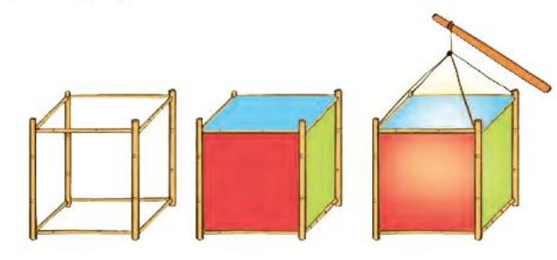
Số?
Chú Ba làm những chiếc đèn lồng có dạng khối lập phương. Mỗi cạnh dùng một nan tre, mỗi mặt dán một tờ giấy màu.
a) Mỗi chiếc đèn lồng cần dùng nan tre.
12
b) 5 chiếc đèn lồng như vậy
cần dùng tờ giấy màu.
30

Slide 21
1/ Nhận biết được các yếu tố cơ bản của khối lập phương, khối hộp chữ nhật là đỉnh, mặt, cạnh
2/ Đếm được số lượng đỉnh, mặt, cạnh của khối lập phương, khối hộp chữ nhật
3/ Nêu các đồ vật có hình khối lập phương , khối hộp chữ nhật.

Slide 22


